Slide 1
ХXVIII районная научно-практическая конференция
школьников НОУ «Поиск»
«Герои Великой Отечественной войны: истории участников Называевского района»
Выполнила:
Ученица 8 «А» класса
Фатнева Светлана
Руководитель: учитель
Истории Труфанова
Екатерина Владимировна

Slide 2
Содержание:
Глава 1. Теоретическая часть
1.1Исторический контекст Великой Отечественной войны
1.2 История одной фронтовой семьи - Гузь
1.3.Биографии героев: некоторые истории жизни ветеранов Называевского района
1.4. Интервью с ветеранами: личные воспоминания
Глава 2. Практическая часть
2.1. Социологические опросы: современное восприятие войны
Заключение
Список литературы

Slide 3
Актуальность нашего проекта обусловлена не только
необходимостью сохранить память о героях войны, но и важностью
осознания их роли в истории страны. Мы стремимся обратить внимание на
то, что многие из участников войны внесли значительный вклад в победу, но их истории зачастую остаются незаслуженно забытыми.
Цель проекта: изучить и осветить жизненные истории участников войны
называевского района, их подвиги и вклад в победу, с целью сохранить память
о них и передать ее молодому поколению.
Задачи проекта:
1. Проанализировать исторический контекст Великой Отечественной войны
2. Проанализировать биографию фронтовой семьи - Гузь и биографии ветеранов
Называевского района
3. С помощью опроса выявить у нынешних подростков современнное восприятие
войны.
4. Рассмотреть методы популяризации памяти о героях войны.

Slide 4
Гипотеза исследования: Жители Называевского района были
защитниками Родины, принимали участие в Великой Отечественной войне
и внесли посильный вклад в Великую Победу.
Объект исследования: биографии ветеранов Называевского района.
Предмет исследования: Вклад жителей Называевского района в Победу
над фашисткой Германией.
Методы:
- поиск информации;
- обработка информации: изучение исторических и краеведческих
материалов;
- анализ изученных материалов;
- сравнение и обобщение полученных данных.

Slide 5
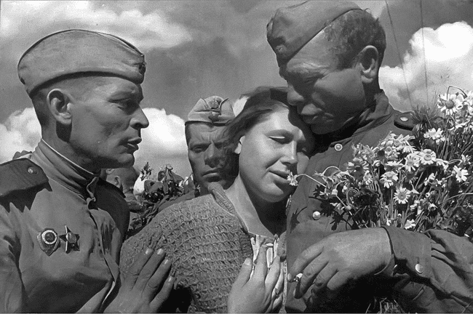
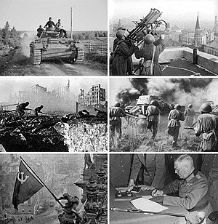
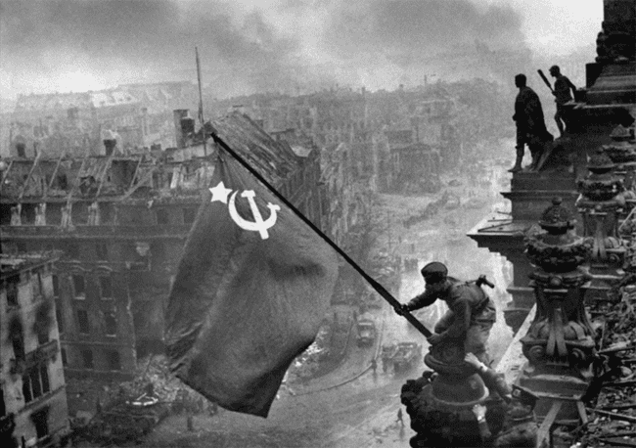
Исторический контекст Великой Отечественной войны
Великая Отечественная война 1941-1945 годов стала событием, которое глубоко повлияло на судьбы миллионов людей и на судьбы целых народов.

Slide 6
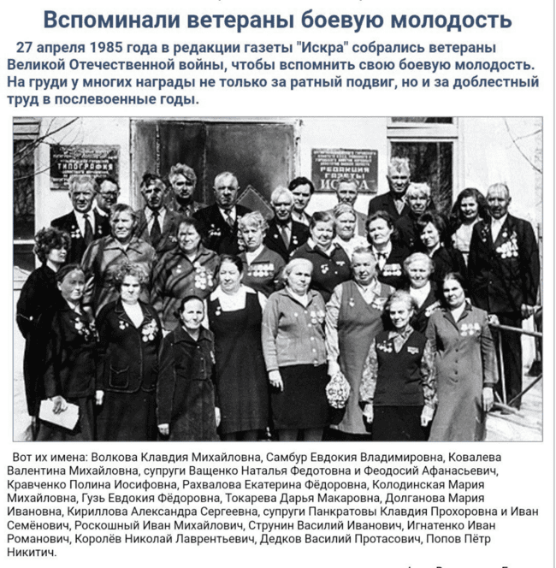
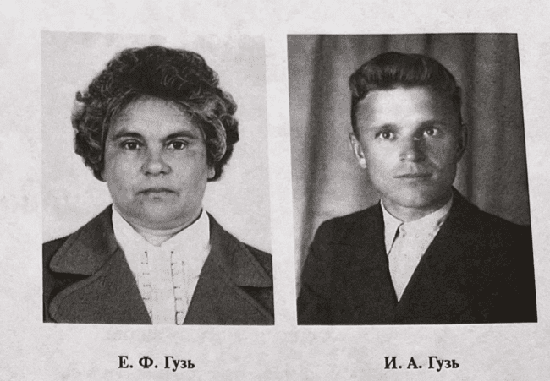
История одной фронтовой семьи - Гузь
Иван Андреевич Гузь был учителем грамоты в Черемновской начальной школе но началась война и его призвали в армию, вначале учился в тюменском пехотном училище, потом сам обучал допризывников для фронта.

Slide 7
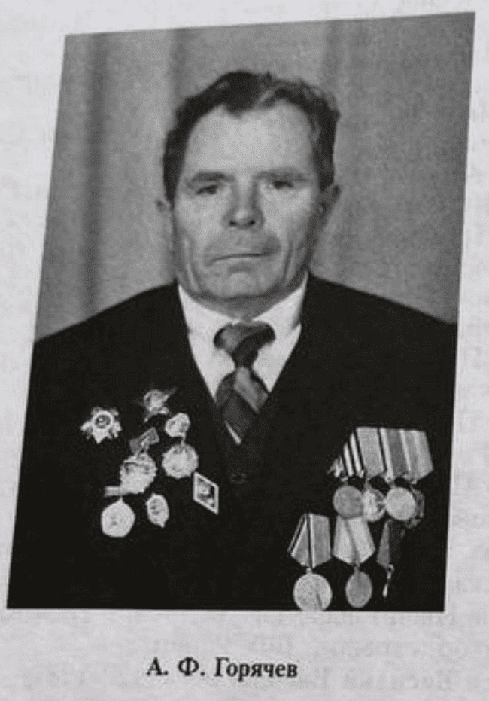
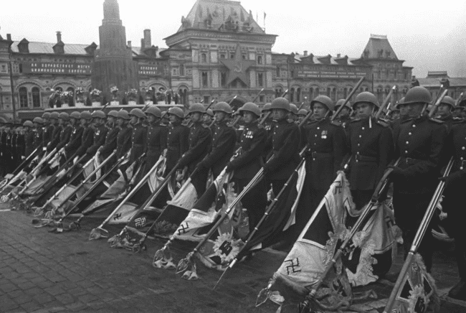
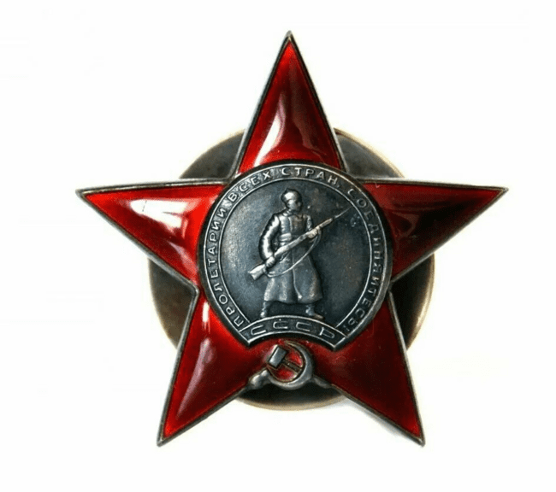
Александр Федорович Горячев
В день начала войны заканчивал второй курс педагогического училища и собирался работать по специальности, но начавшаяся военная лихолетие перечеркнуло его планы.

Slide 8
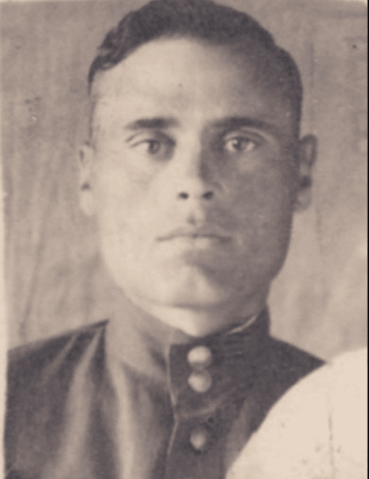
Афанасий Андреевич Денисов
Из воспоминаний Афанасия Андреевича
«Посадили нас с парнями в телячьи вагоны
и повезли на Дальний Восток. Думал, отслужу, как положено, и домой. Мы же тогда о войне вовсе не думали. И тут как гром среди ясного неба: по радио объявляют о нападении гитлеровских войск на Советский Союз.
капитан, командир артиллирийской батареи победу встретил в госпитале. Домой вернулся только в мае 1947 года. Еще с детских лет усвоил главное, лишь честным трудом можно снискать авторитет и уважение людей. Ни один десяток лет проработал Денисов в органах МВД Называевского района. В 1957 году за добросоветсую службу в милиции награжден орденом Красной звезды, которая засеяла с боевыми наградами. Не забывал все эти годы передавать свой богатый жизненный опыт молодежи.

Slide 9
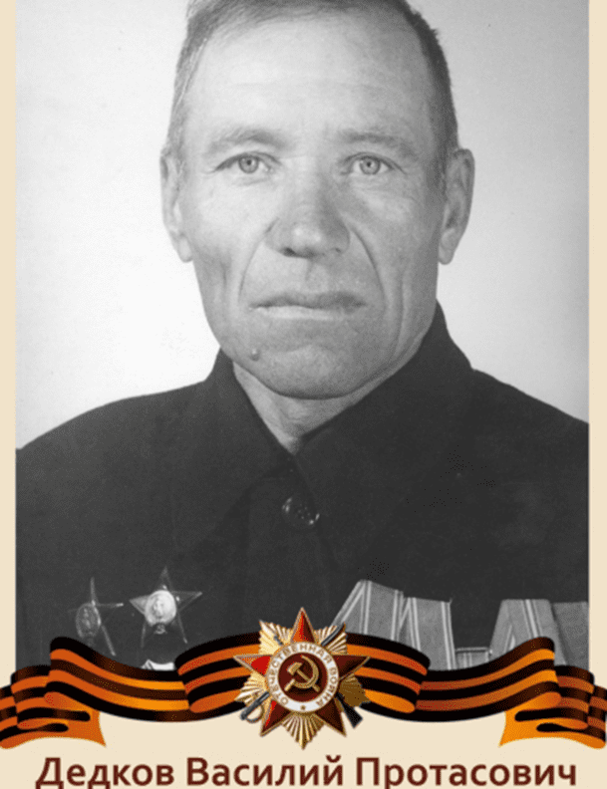
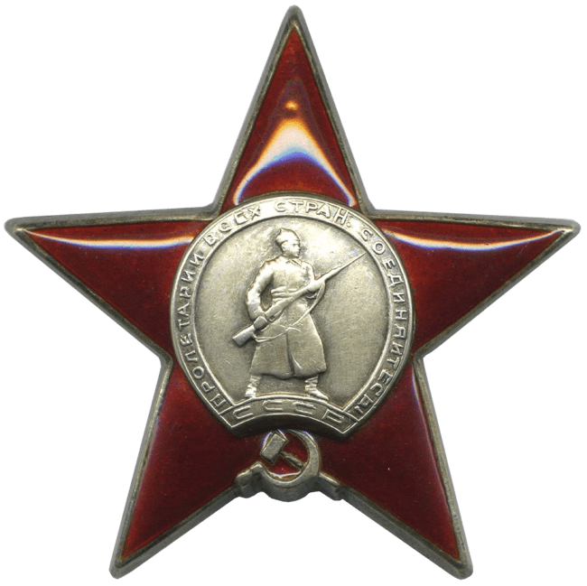
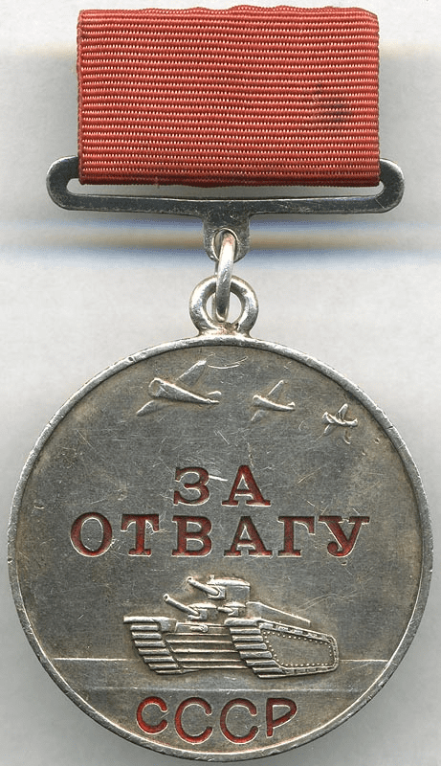
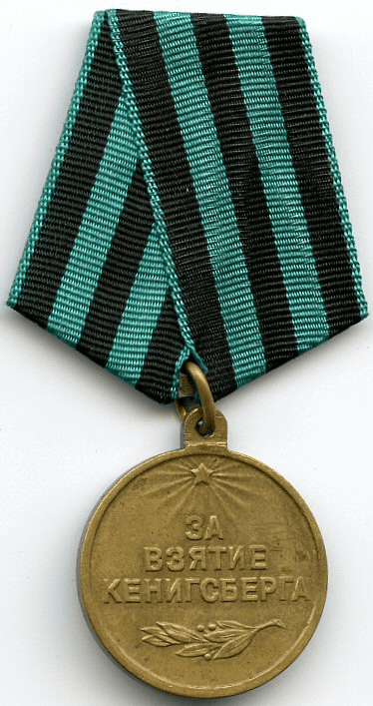
Василий Протасович Дедков
Родился в деревне Покровка. В декабре 1941 года начался его боевой путь, всю войну Василий Протасович прошел артилирийстом, воевал на Сталингрдаском, 3-м Белорусском, центральном фронтах. получил 4 ранения и 2 контузии.
Совершил второй подвиг, на этот раз трудовой, он стал заслуженным механизатором. За высокие производственные показатели Родина наградила своего сына орденом Ленина. Василий Протасович дважды был участником ВДНХ в Москве, награжден медалью за доблесный труд в ознаменование 100- летия со дня рожденич В.И. Ленина.

Slide 10
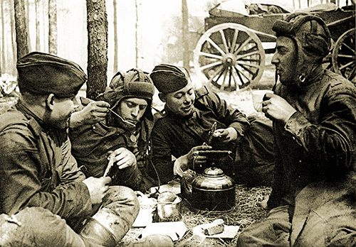
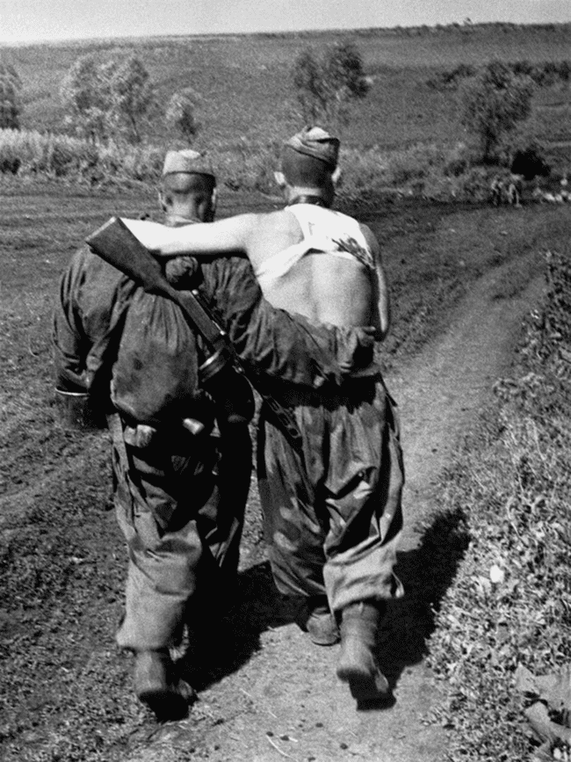
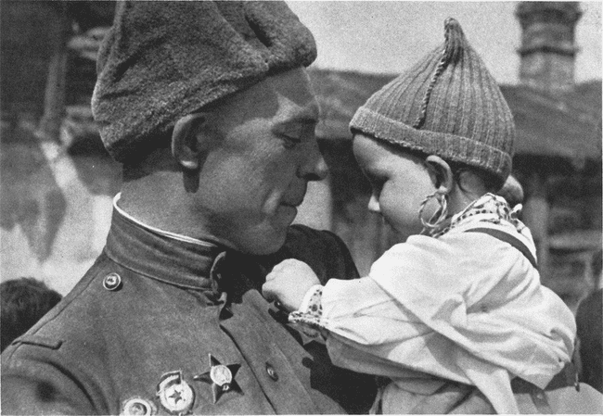
Каждая из биографий, будь то военное прошлое или послевоенные обязанности, рассказывает о единстве и силе людей, сражавшихся за свою страну.

Slide 11
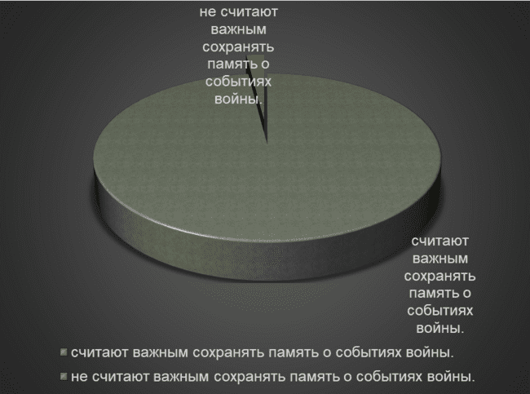
Социологические опросы: современное восприятие
Опрос показа, что 98% обучающихся считают важным сохранять память о событиях Великой Отечественой войны.
Этот высокий уровень осознания значимости исторической памяти
особенно ярко проявляется в ряде ключевых тезисов, касающихся
восприятия войны молодежью.
Еще 2 % сказали, что необходимо больше говорить о событиях СВО

Slide 12
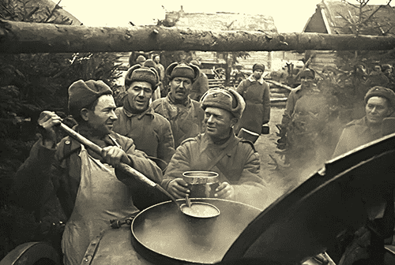
Социологические опросы: современное восприятие
Согласно данным опросов, 95% молодых людей осведомлены о нацистских преступлениях против мирного населения во время войны, а 97% опрошенных считают необходимым сохранить память об этих событиях. Данная информация свидетельствует о глубоком понимании текущей молодежи относительно исторических фактов и необходимости проявления уважения к жертвам войны.

Slide 13
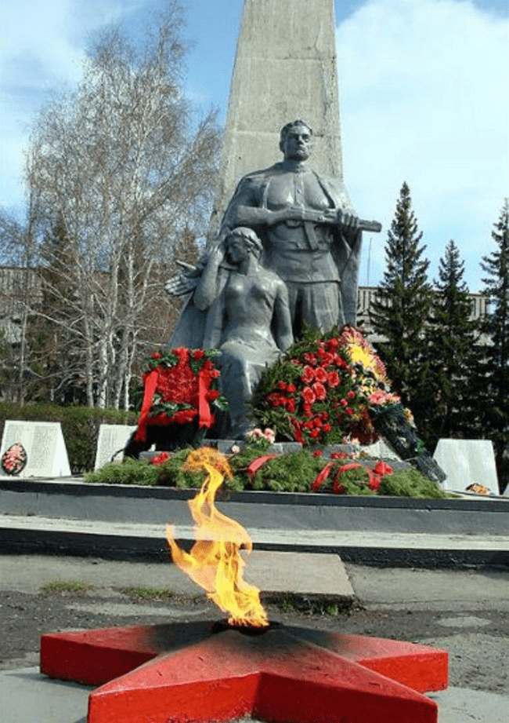
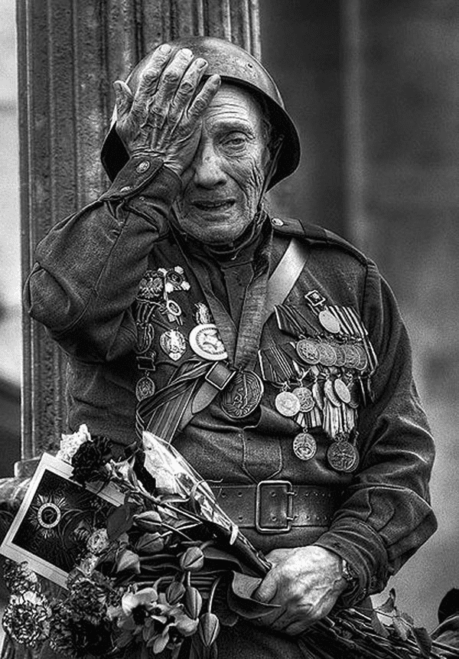
Заключение
Особое внимание в нашем проекте было уделено называевцам – участникам Великой Отечественной войны которые, несмотря на молодость и отсутствие военного опыта, стали важными участниками боевых действий и трудового фронта.
Каждая история — это уникальный взгляд на войну, на страдания и радости, на потери и победы. Интервью с ветеранами и их потомками позволили нам не только услышать о событиях из первых уст, но и понять, как эти события повлияли на их жизнь и на жизнь их семей.

Slide 14
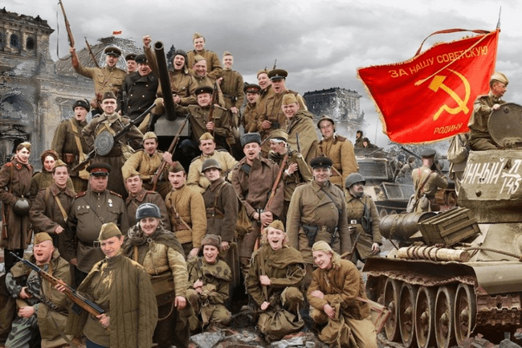
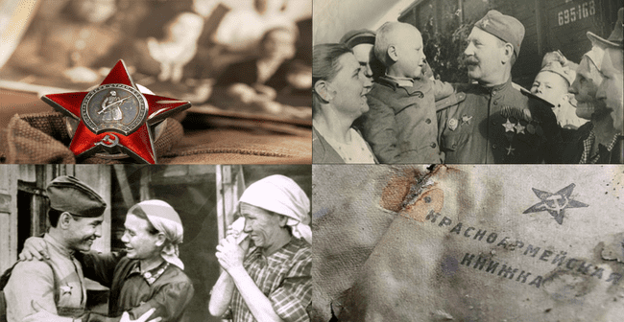
Список литературы
1. Великая Отечественная война 1941–1945. Большая российская...
[Электронный ресурс] // bigenc.ru - Режим доступа:
https://bigenc.ru/c/velikaia-otechestvennaia-voina-1941-1945-ff234c,
свободный. - Загл. с экрана
2. Великая Отечественная война кратко: суть конфликта...
[Электронный ресурс] // www.rubaltic.ru - Режим доступа:
https://www.rubaltic.ru/article/kultura-i-istoriya/10052020-velikaya-
otechestvennaya-voyna-kratko-sut-konflikta-khronologiya-posledstviya/,
свободный. - Загл. с экрана
3. Великая Отечественная Война: история и современность (часть...)
[Электронный ресурс] // nic-pnb.ru - Режим доступа: https://nic-
pnb.ru/istoriya-otechestva/velikaya-otechestvennaya-vojna-istoriya-i-
sovremennost-chast-1/, свободный. - Загл. с экрана
4. Газета Наша Искра от 6 мая 2011 года №19, http://www.nashaiskra.ru/default.asp?objType=2&amp;objValue=59552&amp;template=1071&amp;m=16974, режим доступа, свободный

